Slide 1
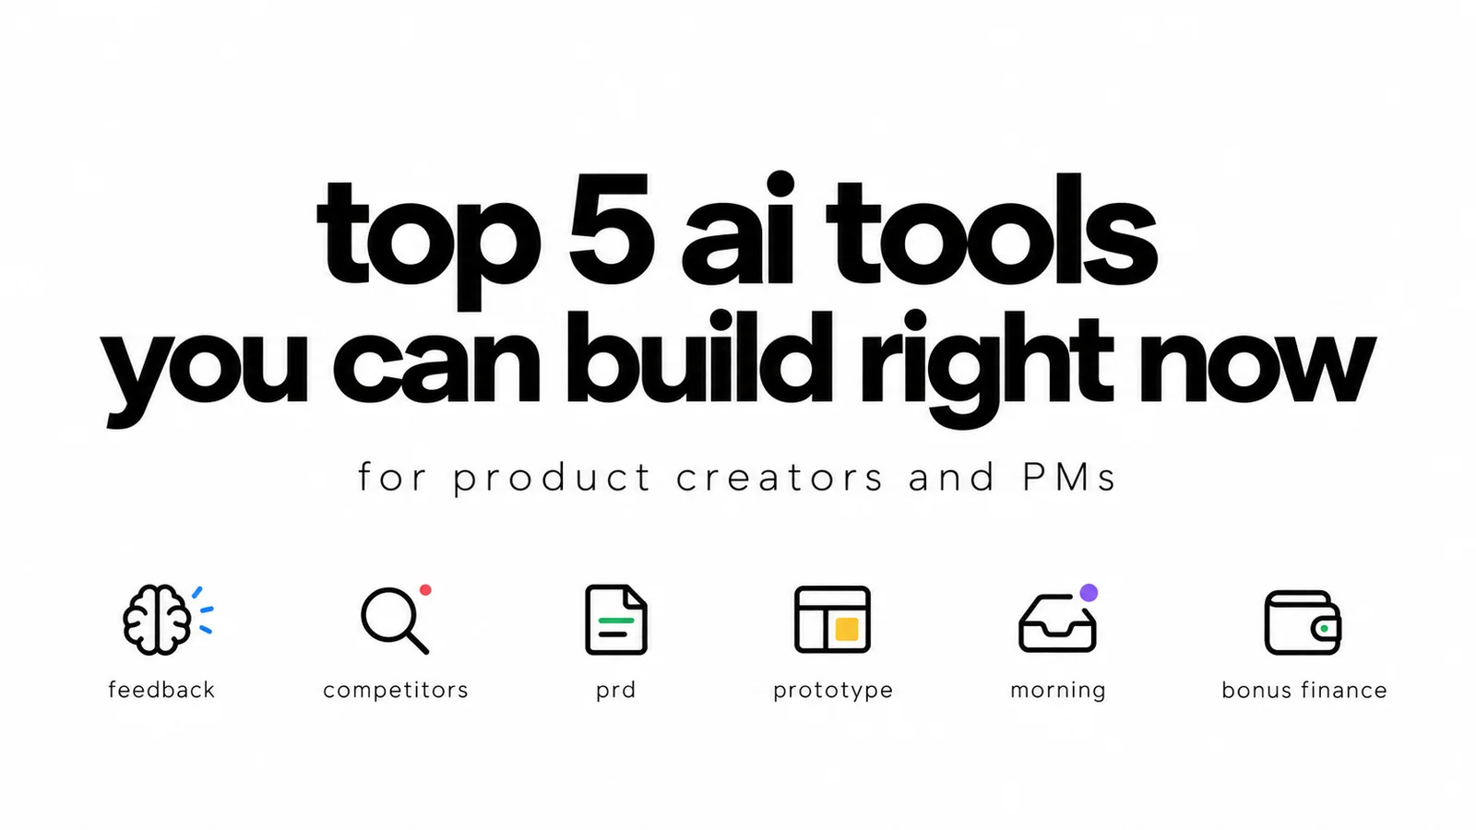
Cinco construções pequenas e um bônus: o que se conectar, o que testar e os prompts para usar.
Viktor Zaika
Notes:
As instruções completas e as instruções de configuração estão nas notas do alta- voz para cada compilação. Comece com uma ideia, não com a pilha inteira.

Slide 2
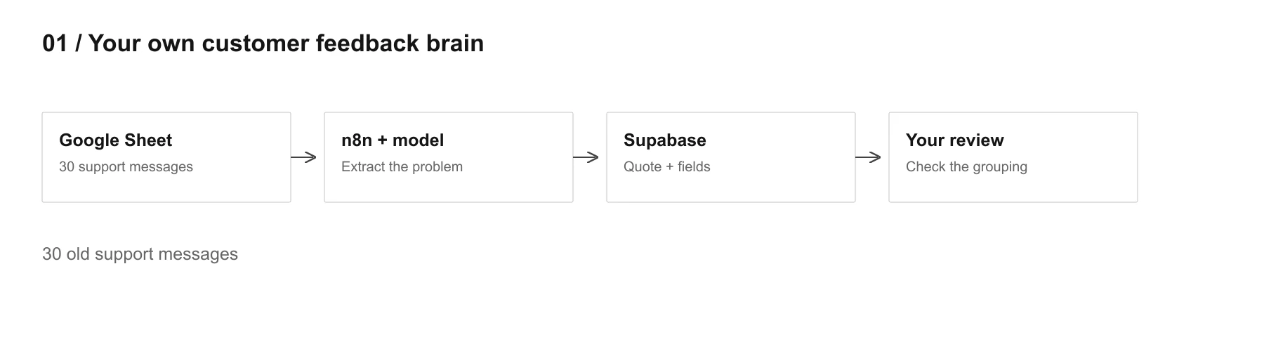
01
Seu próprio cérebro para o feedback dos clientes
n8n · Claude ou ChatGPT · Supabase
Começar com
Feedback original ao lado de um problema estruturado, recurso, gravidade e confiança.
30 mensagens de suporte antigas
Viktor Zaika. Cinco pequenas construções de IA
2
Notes:
Como construir isso
1. Coloca 30 mensagens em uma Folha com uma fonte e um ID estável.
2. Use n8n para passar uma mensagem de cada vez para o modelo. Valide os campos devolvidos antes de os armazenar.
3. Salvar a citação em bruto e os campos estruturados no Supabase. Inspecione o agrupamento antes de conectar fontes vivas.
O contexto perdido permanece desconhecido. Mantenha os IDs de fonte para que uma segunda execução não duplique a mesma mensagem.
Use esta indicação para extração de feedback
Leia este feedback do cliente e extraia o problema subjacente em linguagem simples.
Retornar:
product_area
problem
severity de 1 a 5
related_feature se estiver claro
confidence de 0 a 1
Se não tiver certeza, escreva UNKNOWN.
Não invente o contexto que não está no feedback original.
Mantenha a redação original do cliente separadamente.
Tabelas Supabase: https://supabase.com/docs/guides/database/tables
n8n Nodo das Folhas do Google: https://docs.n8n.io/integrations/builtin/app-nodes/n8n-nodes-base.googlesheets/

Slide 3
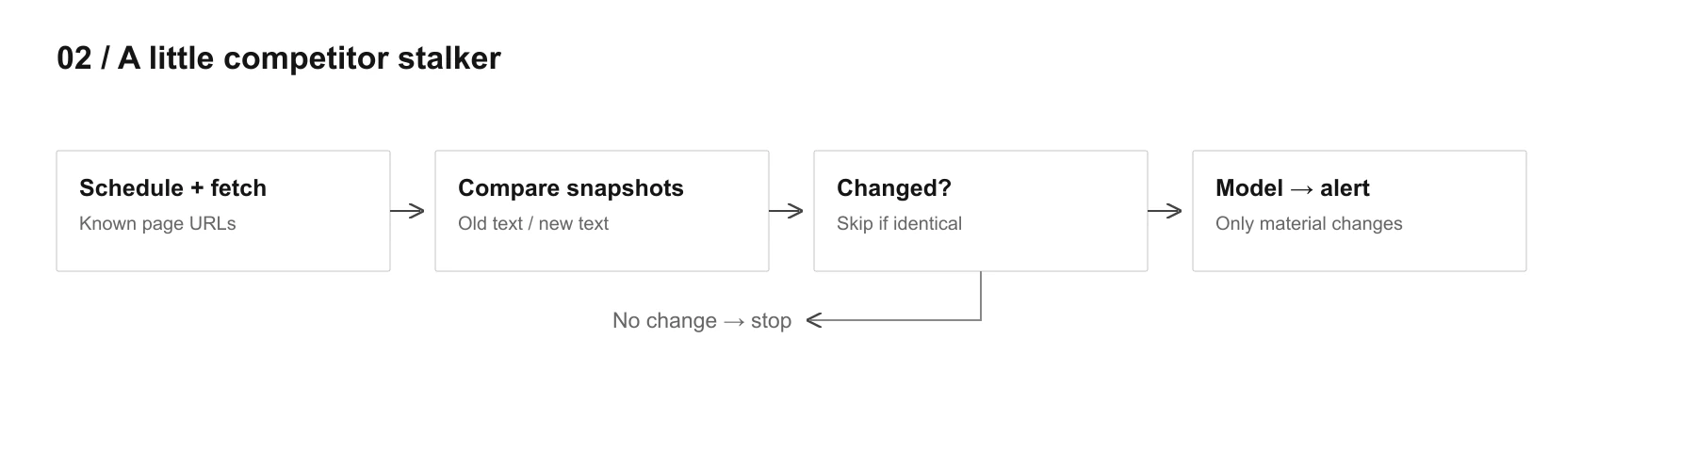
02
Um pequeno espião da concorrência
n8n · Pedido HTTP · Supabase · Claude ou ChatGPT
Começar com
Um alerta sobre uma mudança material, com o link da página e a versão anterior.
5 concorrentes, 2 ou 3 páginas cada
Viktor Zaika. Cinco pequenas construções de IA
3
Notes:
Como construir isso
1. Salvar uma lista curta de URLs de páginas. Obtenha e normalize o texto deles em um cronograma.
2. Armazene cada instantâneo. Compare com a busca anterior bem sucedida antes de ligar para o modelo.
3. Envie apenas conteúdo alterado para revisão. Notificar sobre uma mudança significativa; mantenha as falhas separadas dos alertas de mudança.
Um fetch bloqueado não é uma mudança de produto. O primeiro fetch cria uma linha de base, não um alerta.
Use este aviso para alterações de concorrentes
Compare estas duas versões da mesma página do concorrente.
Ignore pequenas alterações de redação, alterações de formatação e texto legal irrelevante.
Diga-me apenas se algo significativo mudou para produto, preço, posicionamento, a bordo ou cliente- alvo.
Retornar:
changed: true/false
summary
why_it_matters
confidence
n8n Pedido HTTP: https://docs.n8n.io/integrations/builtin/core-nodes/n8n-nodes-base.httprequest/
n8n Activador de Programas: https://docs.n8n.io/integrations/builtin/core-nodes/n8n-nodes-base.scheduletrigger/

Slide 4
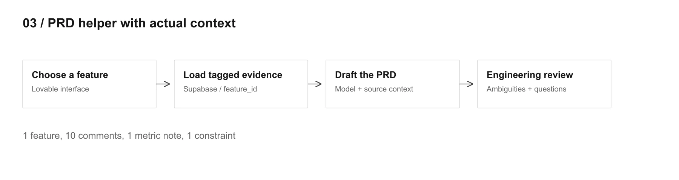
03
Um assistente de PRD com contexto real
Lovável · Supabase · Claude ou ChatGPT
Começar com
Um projeto de PRD baseado em evidências e as perguntas que um engenheiro ainda precisa responder.
1 recurso, 10 comentários, 1 nota métrica, 1 constrição
Viktor Zaika. Cinco pequenas construções de IA
4
Notes:
Como construir isso
1. Marca feedback, notas e restrições com o mesmo recurso_id no Supabase.
2. Escolha a funcionalidade em um aplicativo pequeno. Obtenha suas evidências e envie o contexto para uma chamada de modelo do lado do servidor.
3. Gere um rascunho, em seguida, execute o prompt de revisão de engenharia. Resolva as perguntas abertas antes de tratar o PRD como pronto.
As etiquetas são suficientes para a primeira versão. Um projeto gerado por modelo não é uma especificação aprovada.
Use este prompt para escrever o PRD
Você está escrevendo um PRD somente a partir de evidências existentes.
Use o feedback do cliente, anotações analíticas e restrições técnicas abaixo.
Não invente os requisitos.
Marque claramente os pressupostos.
Se faltar algo importante, crie uma OPEN QUESTION em vez de adivinhar.
Use este prompt para a revisão de engenharia
Leia este PRD como um engenheiro que nunca viu a funcionalidade antes.
Aponte tudo o que possa ser entendido de duas maneiras diferentes ou não possa ser implementado sem outra decisão.
Tabelas Supabase: https://supabase.com/docs/guides/database/tables
Modo de plano amovível: https://docs.lovable.dev/features/plan-mode

Slide 5
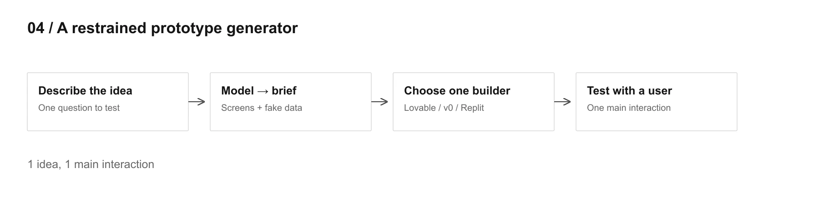
04
Um gerador de protótipos com limites
Claude ou ChatGPT · Lovável, v0 ou Replit
Começar com
Um breve curto seguido por um protótipo clicável usando dados falsos.
1 ideia, 1 interação principal
Viktor Zaika. Cinco pequenas construções de IA
5
Notes:
Como construir isso
1. Descreva a ideia e a pergunta que deseja testar.
2. Gere um breve com telas, ações e dados falsos. Remova recursos não relacionados a essa pergunta.
3. Colar o brief em um único construtor. Clique nele com um usuário e mantenha as perguntas expostas pelo teste.
O breve vem primeiro. Um protótipo não é o produto completo.
Use este prompt para o protótipo breve
Eu quero testar esta ideia: [IDEA]
Crie o menor protótipo clicável possível que me permita testar a interação principal com um usuário.
Usar dados falsos.
Não adicione faturamento, configurações, painéis de administração, notificações, papéis ou outras funcionalidades secundárias, a menos que sejam necessários para o teste.
Dê-me:
telas necessárias
o que acontece em cada tela
amostra de dados falsos
o que pode permanecer completamente falso
Que pergunta este protótipo deve me ajudar a responder
Modo de plano amovível: https://docs.lovable.dev/features/plan-mode

Slide 6
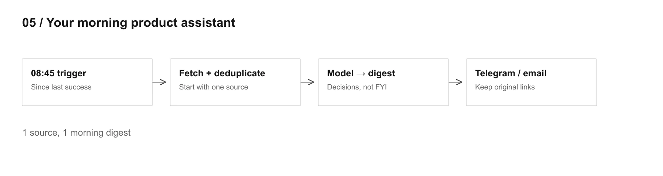
05
Seu assistente de produto para as manhãs
n8n · Gmail, Slack ou Linear/Jira · um modelo · um canal de entrega
Começar com
Um curto digestivo com bloqueadores, questões e decisões do cliente esperando por você.
1 fonte, 1 digestão da manhã
Viktor Zaika. Cinco pequenas construções de IA
6
Notes:
Como construir isso
1. Execute às 8: 45 no seu fuso horário. Obtenha itens mais recentes do que a execução anterior bem sucedida.
2. Deduplicar pelo ID de fonte. Lote o conteúdo relevante para um digestivo e mantenha os links originais.
3. Entregue para o canal que verificar. Após uma semana útil, adicione o diário opcional do fim do dia.
Apenas avance o timestamp guardado após uma execução bem sucedida. Você não deve perder atualizações porque a entrega falhou.
Use este aviso para o digest da manhã
Resumir apenas as coisas que podem afetar as decisões de produtos hoje.
Ignore o ruído e a conversa social.
Mostrar:
bloqueadores
Problemas com os clientes
decisões esperando por mim
alterações importantes desde ontem
Mantenha- a curta. Se nada importante aconteceu, diga isso.
Usar esta indicação para o diário do produto
Com base nas tarefas, anotações e decisões de hoje, me diga o que realmente mudou.
O que aprendemos?
Que suposição ficou mais fraca?
O que ainda não deve ser decidido?
n8n Activador de Programas: https://docs.n8n.io/integrations/builtin/core-nodes/n8n-nodes-base.scheduletrigger/
n8n Gmail node: https://docs.n8n.io/integrations/builtin/app-nodes/n8n-nodes-base.gmail/

Slide 7
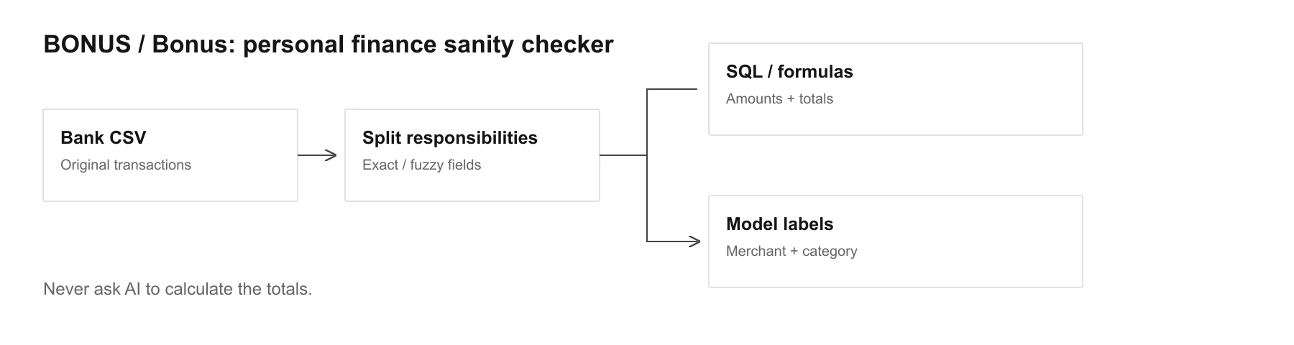
Bônus
Bônus: um verificador das suas finanças pessoais
Folhas do Google ou Supabase · n8n · um modelo
Começar com
Total exato com nomes de comerciantes mais limpos e categorias de gastos revisíveis.
2 ou 3 meses de dados CSV exportados
Viktor Zaika. Cinco pequenas construções de IA
7
Notes:
Como construir isso
1. Importar o CSV. Preserve os montantes originais, datas, moedas e descrições.
2. Enviar descrições de comerciantes para classificação. Revisar categorias incertas e comerciantes repetidos.
3. Use fórmulas ou SQL para os totais. Compare meses semelhantes; mantenha as moedas separadas a menos que você tenha taxas de câmbio explícitas.
Um detenção temporária não é automaticamente uma despesa final. A repetição precisa de histórico de transações, nem de um nome comercial.
Use este aviso para classificação de transações
Classifique esta transação com base no nome e descrição do comerciante.
Retornar:
normalized_merchant
category
recurring: true/false/unknown
confidence
Não estime a quantidade, a data ou a moeda. Estes vêm dos dados originais da transação.
Tabelas Supabase: https://supabase.com/docs/guides/database/tables

Slide 8
O próximo passo
Construa primeiro a versão pequena.
Escolha uma compilação e verifique se o resultado é útil antes de adicionar mais fontes ou recursos.
Seu próprio cérebro para o feedback dos clientes
Um pequeno espião da concorrência
Um assistente de PRD com contexto real
30 mensagens de suporte antigas
5 concorrentes, 2 ou 3 páginas cada
1 recurso, 10 comentários, 1 nota métrica, 1 constrição
Um gerador de protótipos com limites
Seu assistente de produto para as manhãs
Bônus: um verificador das suas finanças pessoais
1 ideia, 1 interação principal
1 fonte, 1 digestão da manhã
2 ou 3 meses de dados CSV exportados
Viktor Zaika. Cinco pequenas construções de IA
8
Notes:
Mantenha a fonte da verdade
Realimentação original, instantâneos anteriores, evidência marcada e campos de transação originais permanecem disponíveis. A saída do modelo adiciona estrutura; não substitui os originais.

